Slide 1
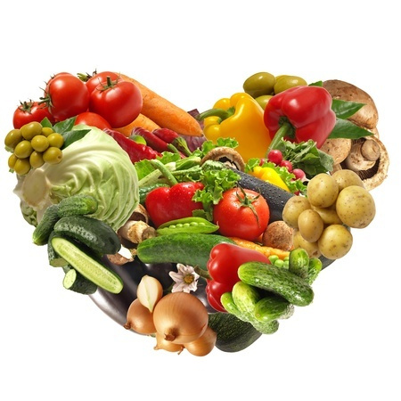
Gezonde voeding
Neem een tablet of de PC en ga naar de website :
mijn.gezondleven.be

Slide 2
Klik hier

Slide 3
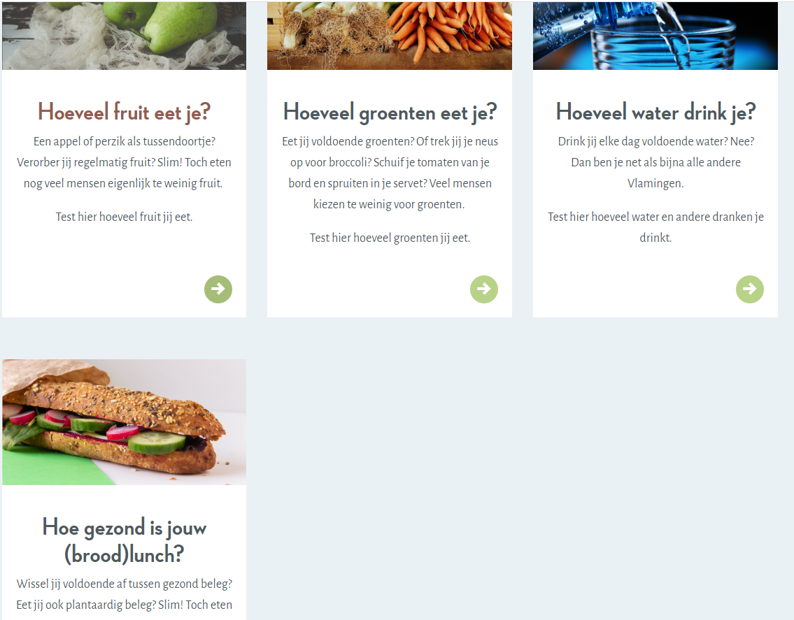
Kies 2 van de 4 quizjes en druk telkens op het pijltje om te beginnen

Slide 4
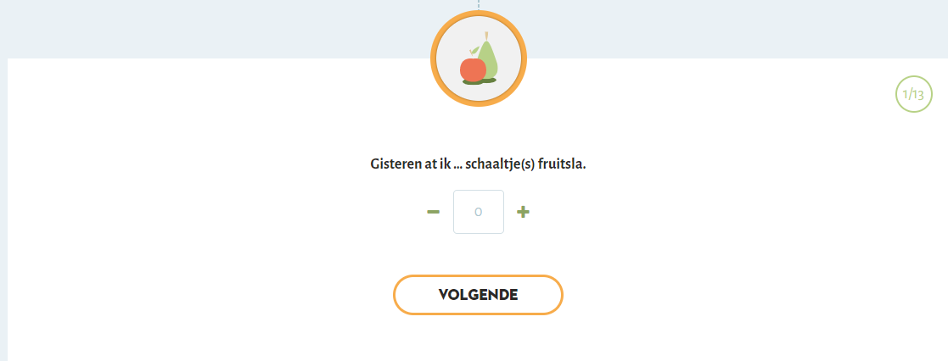
Lees de vraag ,vul het juiste getal in en druk telkens op volgende

Slide 5
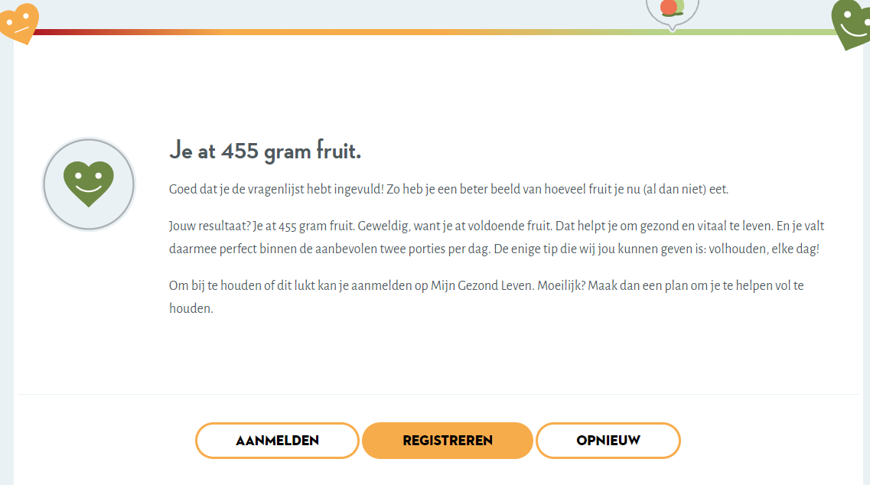
Lees je tekstje ,zo zie je of je voldoende fruit, groente, water, …..; eet /drinkt

Slide 6
Het volgende filmpje geeft jou wat meer uitleg hoe
je gezond eet .
https://youtu.be/8F0mRnlojmw

Slide 7
Maak de oefeningen op bingel
(Ankers )
Maak de oefening in je werkkatern 7 p . 12

